Slide 1
Databázy v Jave

Slide 2
JDBC – Java DataBase Connectivity
jednotné API pre prístup k „tabuľkovým“ dátam
JDBC dokumentácia: „... Access virtually any data source, from relational databases to spreadsheets and flat files“.
využijeme to na pripojenie sa SQLite a PostgreSQL
https://docs.oracle.com/javase/tutorial/jdbc/basics/index.html

Slide 3
Základné kroky ako pracovať s databázou
establish a connection
create JDBC statements
execute SQL queries
process ResultSet
close the connection
https://docs.oracle.com/javase/tutorial/jdbc/basics/processingsqlstatements.html

Slide 4
1. Establish a connection
import java.sql.*;
načítame „vendor specific driver“
Class.forName(“org.postgresql.Driver"); // PostgreSQL
Class.forName("org.sqlite.JDBC"); // SQLite
Vytvoríme spojenie
Connection c = DriverManager.getConnection( "jdbc:postgresql://localhost:5432/username", username, password);
// vytvorí sa TCP/IP spojenie medzi vašim programom a Postgresom
Connection c = DriverManager.getConnection("jdbc:sqlite:test.db");
// prístup k databáze sqlite sa rieši na úrovni práv k súboru

Slide 5
2. Create JDBC statements
Statement stmt = con.createStatement() ;
Vytvorí sa objekt typu Statement, ktorý budeme používať na posielanie SQL dotazov na databázu.

Slide 6
3. Execute SQL queries
String query = "Create table tblname "
+ "(id Integer not null, name VARCHAR(32), " + “marks Integer)";
stmt.executeUpdate(query);
String query = "Insert into tblname values“ + "(123456789,’abc’,100)";
stmt.executeUpdate(query);
4

Slide 7
4. Process ResultSet
String query = "select * from Lehigh";
ResultSet rs = Stmt.executeQuery(query);
while (rs.next()) {
int id= rs.getInt(“id");
String name = rs.getString(“name");
int marks = rs.getInt(“marks");
}

Slide 8
5. Close connection
stmt.close();
con.close();

Slide 9
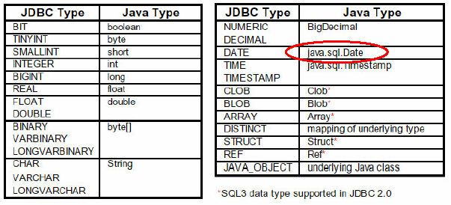
Typy JDBC - Java
7

Slide 10
Prepared statements
https://docs.oracle.com/javase/tutorial/jdbc/basics/prepared.html
Predkompilovaný „parametrizovaný“ dotaz.
PreparedStatement stmt = con.preparedStatement(
„SELECT * FROM student WHERE meno=? AND priezvisko=?”);
stmt.setString(1,”jozef”);
stmt.setString(2,”mrkvicka”);
ResultSet rs = stmt.executeQuery();

Slide 11
Prepared statements
Výhody prepared dotazov:
Bezpečnosť – zabraňujú SQL injection útokom
Efektívnosť – dotaz je „parsovaný“ len raz
Ak SQL dotaz obsahuje parametre, ktoré má pod kontrolou klient, určite použite Prepared statement
Ak nepoužívate prepared statement, musíte zabezpečiť korektné escape-ovanie vstupu.
JDBC na to nemá podporu (keďže je to špecifikum každého DB systému)
Napr. s využitím „Dollar quoting“ (špecialita Postgresu):
http://www.postgresql.org/docs/current/static/sql-syntax-lexical.html#SQL-SYNTAX-DOLLAR-QUOTING

